Slide 1
1
Лекция по MatLab №1
ОСНОВЫ ПРОГРАММИРОВАНИЯ
Преподаватели:
Севернов Владлен
Севернов Богдан

Slide 2







Преподаватели
Севернов Владлен
Ex: Machine Learning Engineer
Current: Machine Learning Engineer
Севернов Богдан
Ex: Data Scientist
Ex: Machine Learning Engineer
Current: Machine Learning Engineer

Slide 3
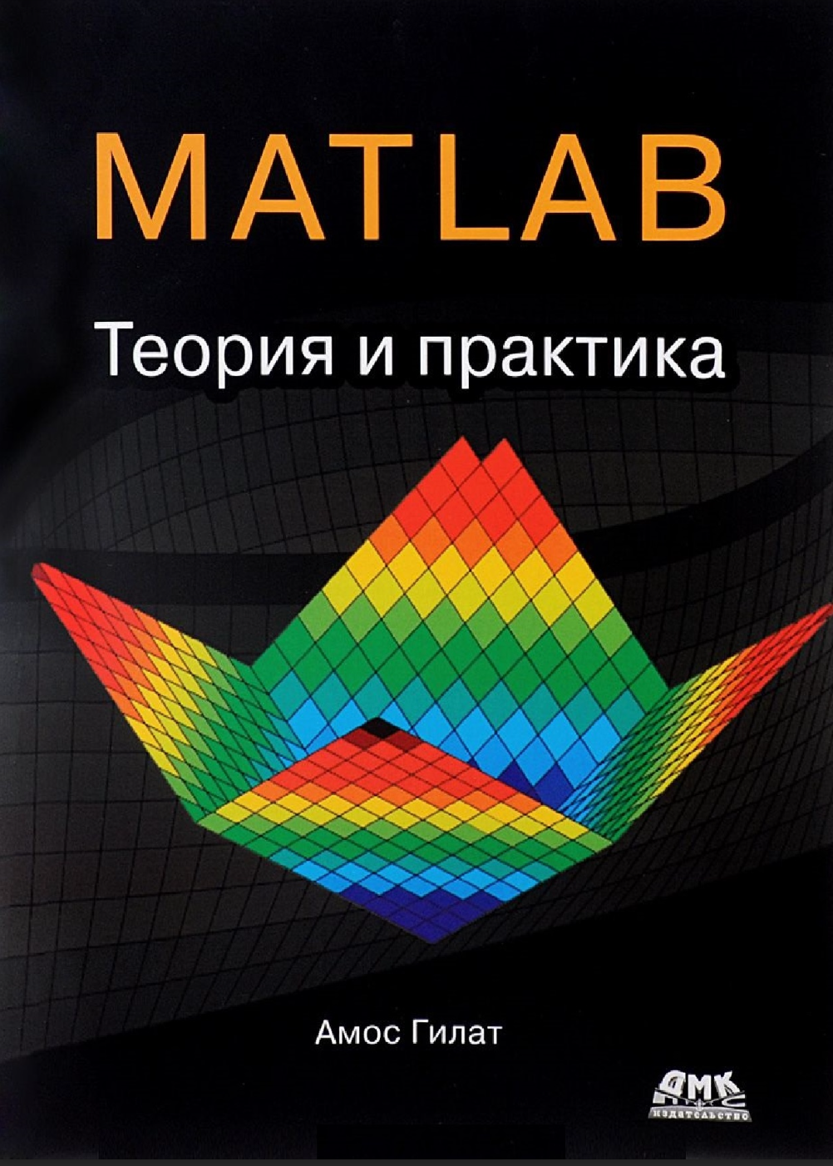
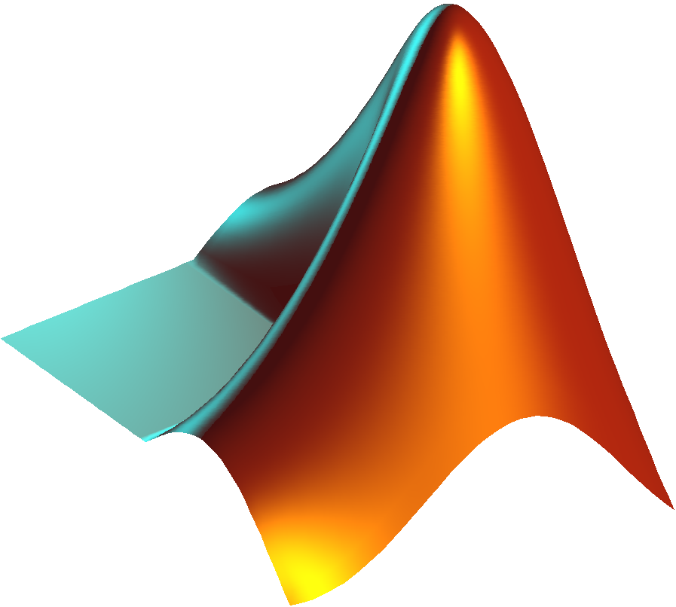
Что надо делать
Читать теорию и
разбирать примеры из учебника
Установить
MATLAB
Делать задания из учебника
Работать на семинарах
Делать ДЗ

Slide 4
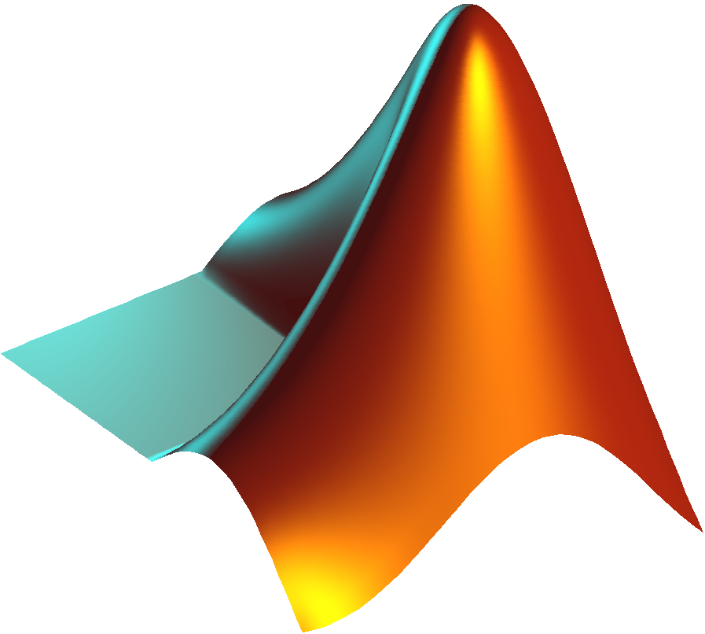
Что такое MatLab?
4
MatLab (сокращение от англ. «Matrix Laboratory») — пакет прикладных программ для решения задач технических вычислений и одноимённый язык программирования, используемый в этом пакете. Пакет используют более миллиона инженерных и научных работников, он работает на большинстве современных операционных систем, включая Linux, Mac OS и Windows.
MatLab – проприетарен!
Стоимость программы:
- Для домашнего пользования (нельзя создавать ПО для продаж) – от 95$;
- Для студентов и обучения (нельзя создавать ПО для продаж) – от 55$;
- Коммерческая версия — около 2000 $.

Slide 5



Аналоги MatLab?
5
Аналогов у MatLab можно насчитать около десятка программ, но самые популярные:
- GNU Octave
- Scilab
- FreeLab

Slide 6

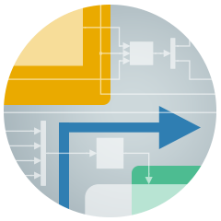
Возможности MatLab?
6
Решения на основе MatLab:
- обработка больших массивов данных;
- машинное обучение;
- интернет вещей (IoT): arduino, Raspberry Pi;
- моделирование систем и комплексов;
- обработка сигналов и изображений;
- Front-end разработка;
и многое другое!
MatLab
MATLAB
SIMULINK
Язык программирования
Среда разработки моделей

Slide 7
7
Почему MatLab?
В нём множество готовых, встроенных функций, несложных в обращении
Нет необходимости объявлять переменную и её тип в заголовке программы: все переменные создаются и заполняются по мере работы программы. Это упрощает создание переменных и контроль за типом этих переменных, но пропадает контроль за уникальностью создаваемых переменных
Есть возможность создания как консольных программ, так и программ с интерфейсом, а также их «запаковки» в формат приложения (*.exe)
Мощная система помощника и готовых решений другими пользователями
Существуют целые программные блоки (ToolBox) для подключения разнообразной аппаратной периферии, а также работы с разными задачами (моделирование, экономика, статистика, нейронные сети, обработка сигналов и картинок и т.д.)

Slide 8
8
Пользование Help
Показаны разнообразные примеры (Examples) при использовании функции в разных вариациях
Подробно описаны свойства (Properties) создаваемых объектов, например при построении графика функцией Plot можно настроить дополнительные свойства линии и графика, напр. ширину, цвет линии, области отображения графика, подписать оси.

